Slide 1
第三章
多维随机变量及其分布
§3.4 随机变量的独立性

Slide 2










§2.11 随机变量的独立性
 离散随机变量的独立性
[定理1]

Slide 3










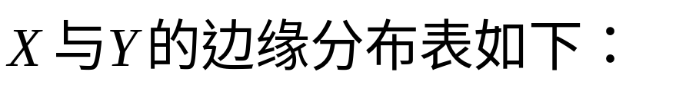






§2.11 随机变量的独立性

Slide 4


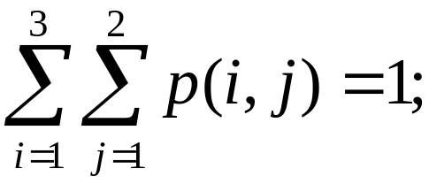






§2.11 随机变量的独立性

Slide 5






§2.11 随机变量的独立性
 连续随机变量的独立性
[定理2]

Slide 6

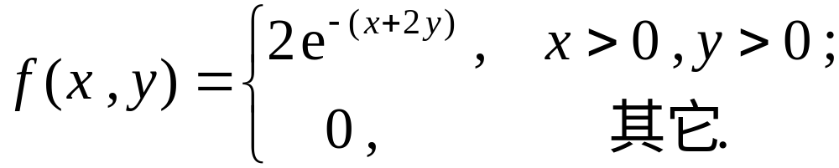




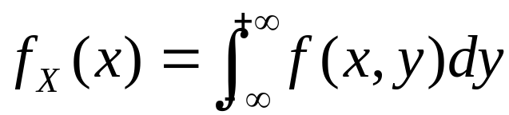
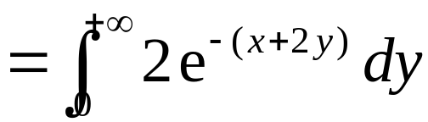
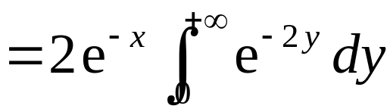
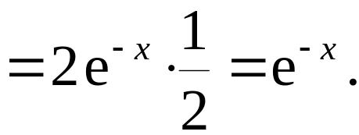
§2.11 随机变量的独立性
[例2]
已知二维随机变量
的联合概率密度为
随机变量
与
是否独立？
解 :
先求
的边缘概率密度:
当
时，
显然有
当
时，

Slide 7
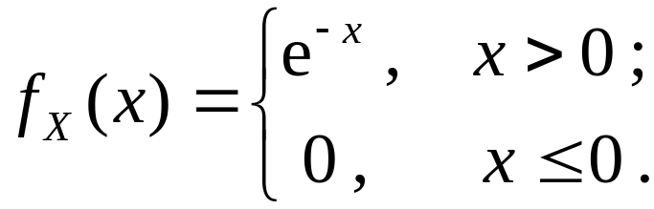
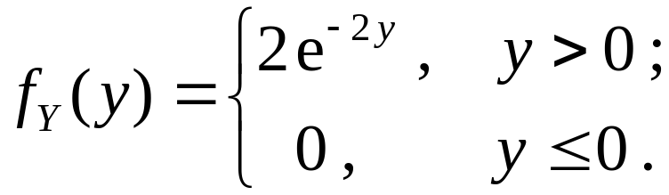

§2.11 随机变量的独立性
由此得
的边缘概率密度
同理，
可以得
的边缘概率密度
由上面得到的结果易知
所以随机变量
与
是独立的.

Slide 8
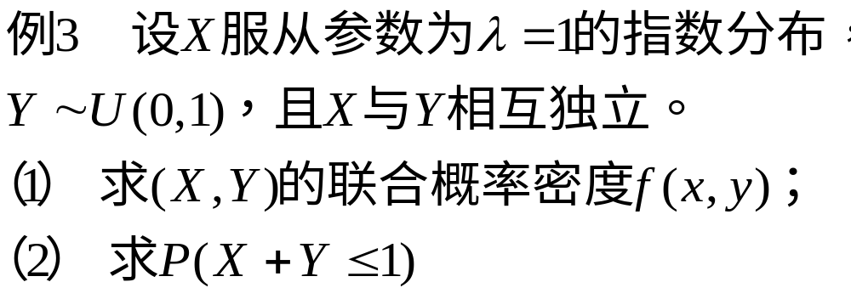
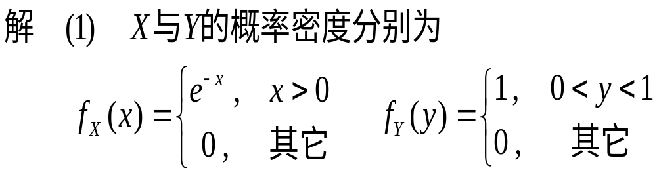

Slide 9
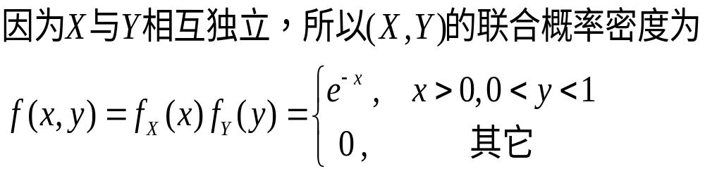
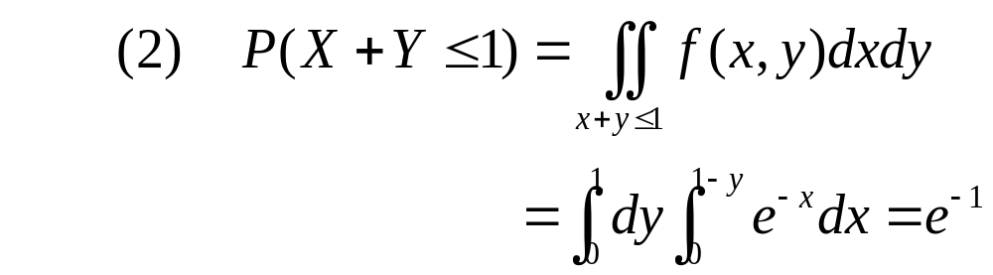

Slide 10

§2.11 随机变量的独立性
小 结
1. 独立性是随机变量之间的一种最基本的关系,是概率论的重要概念.
2. 独立随机变量的性质：
3. 在实际问题中,通常根据经验判断随机变量之间的独立性.

Slide 11

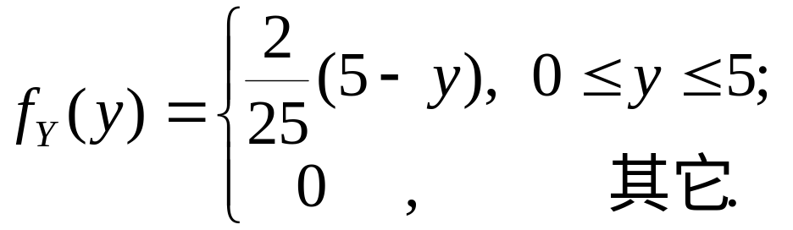

§2.11 随机变量的独立性
思考题

Slide 12




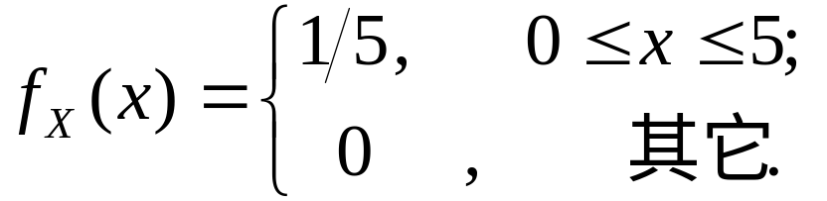


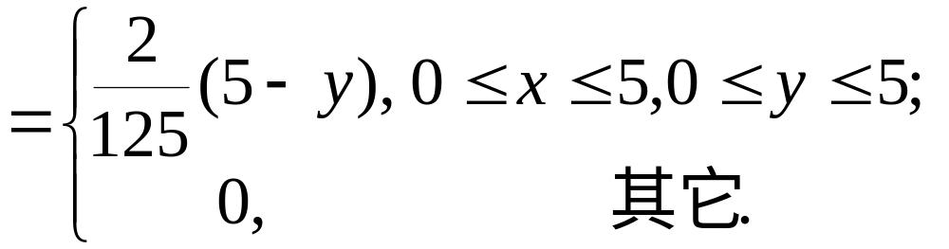

§2.11 随机变量的独立性

Slide 13


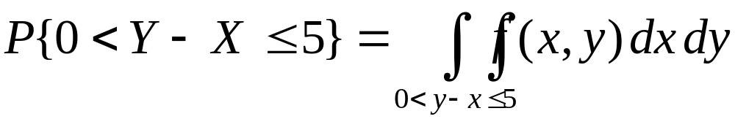

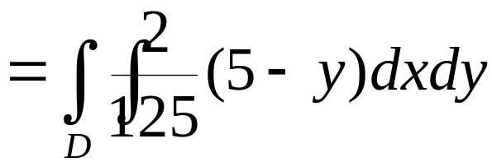

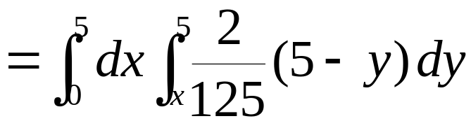

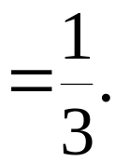
§2.11 随机变量的独立性

